Slide 1

Увод в програмирането
с Java
Тихомир Кръстев - НПО ВРАЦА СОФТУЕР ОБЩЕСТВО - КУРС ПО ОСНОВИ НА ПРОГРАМИРАНЕТО

Slide 2
Масиви (II част)

Slide 3
Съдържание
Преговор
Сортиране
Многомерни масиви
Задачи
Домашно

Slide 4
Преговор

Slide 5
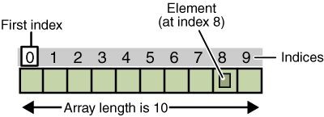
Масив

Slide 6
Декларация
Има два начина:
•Когато знаем кои са елементите:
–int[] myArray = {1, 2, 3, 4, 5};
•Когато знаем само броя им:
–int[] myArray = new int[5];
– Операторът “new” заделя памет за масива.

Slide 7
Достъп
Могат да се достъпват чрез []
Индексът на първия елемент е 0
Индексът на последния елемент е дължината на масива - 1
String[] names = {“Pesho”, “Gosho”, “Petkan”}; names[0]; // “Pesho”
names[names.length - 1]; // “Petkan”

Slide 8
Обхождане
Често ни се налага да минем през всички елементи на масив и да направим нещо с тях. Този процес се казва обхождане.
Възможен е чрез цикли. int[] array = {3 ,5 ,6, 6,7,8};
for (int i = 0; i < array.length; i++){ array[i]=5+i;
}

Slide 9
Сортиране

Slide 10
Сортиране
Да сортираме един масив, означава да подредим елементите му според някакъв критерий.
Пример: Да наредим едно тесте от карти
Пример: Имаме масив от оценки на студенти и трябва да ги подредим по нарастване - от най-ниските към най-високите.
Пример: Имаме масив от имена на студенти и трябва да ги подредим по азбучен ред.

Slide 11
Задача
Имаме числата от 1 до 20, записани в масив с разбъркан ред. Как да ги подредим в нарастващ ред?

Slide 12
Алгоритми за сортиране
Алгоритмите за сортиране ни дават решение на задачата как да сортираме един масив от данни. Те са едни от основните в компютърните науки и се използват често, както за обучителни цели, така и в практиката.
Класифицираме ги според няколко критерия:
стабилност
бързина (времева сложност)
използвана памет
ефективност
др.

Slide 13
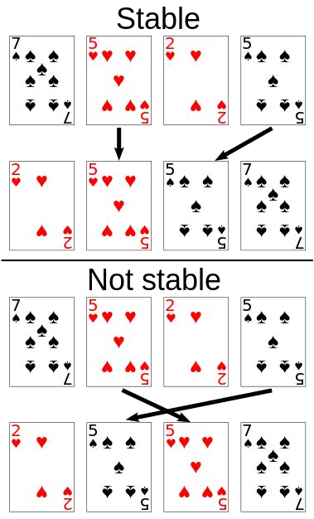
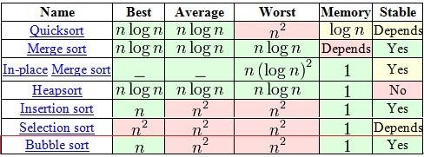
Алгоритми за сортиране

Slide 14
Алгоритми за сортиране
Наивни:
“метод на мехурчето” (Bubble Sort)
сортиране чрез вмъкване (Insertion Sort)
сортиране чрез пряка селекция (Selection Sort)
Eфективни:
бърза сортировка (Quick Sort)
сортиране чрез сливане (Merge Sort)
сортиране чрез двоична пирамида (Heap Sort)

Slide 15
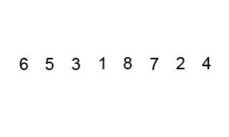
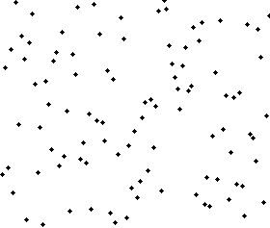
“Метод на мехурчето” (Bubble Sort)

Slide 16
Bubble Sort (algorithm)
int[] array = { 6, 9, 3, 1, 8 };
int temp = 0;
for (int i = 0; i < array.length; i++) {
for (int j = 1; j < (array.length - i); j++) {
if (array[j - 1] > array[j]) {
// swap the elements!
temp = array[j - 1];
array[j - 1] = array[j];
array[j] = temp;
}
}
}
System.out.println(Arrays.toString(array));

Slide 17
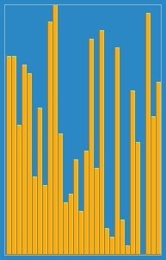
Сортиране чрез вмъкване (Insertion Sort)
Псевдокод:
for i ← 1 to length(A) - 1 j ← i
while j > 0 and A[j-1] > A[j]
swap A[j] and A[j-1] j ← j - 1
end while end for

Slide 18
Insertion Sort (algorithm)
int[] array = { 3, 9, 8, 1, 6 };
for (int i = 1; i < array.length; i++) {
int j = i;
int temp;
while (j > 0 && array[j - 1] > array[j]) {
temp = array[j - 1];
array[j - 1] = array[j];
array[j] = temp;
j = j - 1;
}
}
System.out.println(Arrays.toString(array));

Slide 19
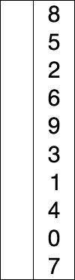
Сортиране чрез пряка селекция (Selection Sort)
Код:
for (int j = 0; j < n-1; j++) { int iMin = j;
for (int i = j+1; i < n; i++) { if (a[i] < a[iMin]) {
iMin = i;
}
}
if(iMin != j) {
swap(a[j], a[iMin]);
}
}

Slide 20
Selection Sort (algorithm)
int[] array = { 3, 9, 2, 1, 6 };
for (int j = 0; j < array.length; j++) {
int minIndex = j;
for (int i = j + 1; i < array.length; i++) {
if (array[i] < array[minIndex]) {
minIndex = i;
}
}
int temp;
if (minIndex != j) {
temp = array[minIndex];
array[minIndex] = array[j];
array[j] = temp;
}
}
System.out.println(Arrays.toString(array));

Slide 21
За любознателните :)
Анимации + псевдокод на най-често използваните алгоритми

Slide 22
Многомерни масиви

Slide 23
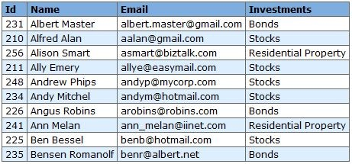
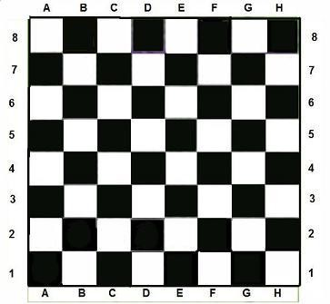
Многомерен масив
Масивите, с които се занимавахме досега, представят един ред обекти от някакъв тип. Често обаче ни се налага да представяме данните под формата на таблици (напр., таблица с оценки за всеки студент, в която всеки ред е даден студент, а всяка колона - оценка по даден предмет.).

Slide 24

Многомерен масив - декларация
Многомерните масиви са нищо друго, освен масив от масиви. Могат да имат n на брой измерения, но рядко в практиката се използват повече от 2.
int[][] twoDimentionalArray ;
int[][][] threeDimentionalArray ;
int[][] intMatrix = new float[][] floatMatrix = String[][][] stringCube
int[3][4];
new float[8][2];
= new String[5][5][5];

Slide 25
Многомерен масив - инициализация
Инициализираме многомерните масиви едномерните.
по същия
начин,
както и
int[][] matrix =
{1, 2, 3, 4},
{5, 6, 7, 8},
};
{
// row 0 values
// row 1 values

Slide 26
Матрица
Матриците са двумерни масиви, т.е. масив от едномерни масиви. Имат редове и колони, като всеки ред е масив от елементи, а всяка колона - съвкупност от елементи с еднакъв индекс.
int[][] matrix = {
{1, 2, 6, 3},
{9, 0, 7, 1},
{2, 8, 5, 4}
};

Slide 27
Достъп до елементите на многомерен масив
Както при едномерните масиви, можем да достъпваме елементите и на многомерен масив. За да вземем даден елемент, трябва да посочим номер на ред и номер на колона:
matrix[i][j]; Например:
int element1 = matrix[0][1]; // element1 = 2 int element2 = matrix[2][2]; // element2 = 5 int element3 = matrix[1][2]; // element3 = ? int element4 = matrix[3][0]; // element4 = ?

Slide 28
Размер на матрица
За да намерим броя на редовете на една матрица, използваме метода . length. Тъй като матрицата е просто масив от едномерни масиви, length ни дава размера на този масив:
int rows = matrix.length; // 3
За да намерим броя на колоните, прилагаме length върху някой от редовете, например:
int columns = matrix[0].length; // 4

Slide 29
Обхождане на матрица
Обхождаме матриците по същия начин, както и едномерните масиви, само че тук трябва да използваме вложени цикли (съответно за да минем през всеки ред и всяка колона):
for (int i = 0; i < rows; i++){
for (int j = 0; j < cols; j++){ matrix[i][j] += 1;
}
}

Slide 30
Задачи

Slide 31
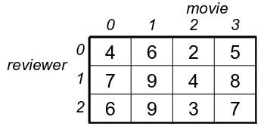
Задача
Имате 3 критика, всеки от които е дал оценка за 4 филма. Оценките са представени чрез следната таблица:
Представете данните по подходящ начин (използвайте двумерен масив).

Slide 32
Задача
Изведете на екрана данните от таблицата.

Slide 33
Решение:
int[][] reviews = {
{4, 6, 2, 5},
{7, 9, 4, 8},
{6, 9, 3, 7},
};
int rows = reviews.length;
int cols = reviews[0].length;
for (int i = 0; i < rows; i++) {
for (int j = 0; j < cols; j++) {
System.out.print(reviews[i][j] + " ");
}
System.out.println();
}

Slide 34
Задача
Намерете каква е средната стойност на оценките, дадени от рецензент #2.

Slide 35
Задача
int sum = 0;
for (int i = 0; i < reviews[2].length; i++) {
sum += reviews[2][i];
}
System.out.println("Average score for reviewer 2: " + (double) sum/cols);

Slide 36
Задача
Намерете броя на оценките над 6.

Slide 37
Задача
Запишете всички оценки в едномерен масив и го сортирайте, използвайки някоя от разгледаните сортировки.

Slide 38
Домашно

Slide 39
Задача 1:
Имате 3 критика, всеки от които е дал оценка за 4 филма. Оценките са представени чрез следната таблица:
Принтирайте средната оценка за филм #3.

Slide 40
Задача 2:
Една квадратна таблица от числа се нарича магически квадрат, когато е изпълнено следното условие: всички суми, получени поотделно от сбора на елементите по всеки ред, всеки стълб и всеки от двата диагонала са равни.
Да се състави програма, която проверява дали матрицата дадена по-долу е магически квадрат.
16,3,2,13
5,10,11,8
9,6,7,12
4,15,14,1

Slide 41
Задача 3:
Имате предварително въведени стойности от цели числа, принадлежащи на интервала [10..99]. числата са въведени в матрица с размери 6 реда и 6 колони. Да се състави програма, чрез която се намира сумата на всички елементи в колони с нечетни номера: 1, 3 и 5 по отделно. Матрица: 11,12,13,14,15,16, 21,22,23,24,25,26, 31,32,33,34,35,36, 41,42,43,44,45,46, 51,52,53,54,55,56, 61,62,63,64,65,66
Изход: 11, 21, 31, 41, 51, 61 сума от елементите на колоната е: (сумата от числата в реда) 13, 23, 33, 43, 53, 63 сума от елементите на колоната е: (сумата от числата в реда) 15, 25, 35, 45, 55, 65 сума от елементите на колоната е: (сумата от числата в реда)

